Slide 1
计算摄影学大作业展示
Interactive Digital Montage
计算机科学与技术学院
周炜
Notes:
每组PPT汇报10分钟+问答2分钟

Slide 2
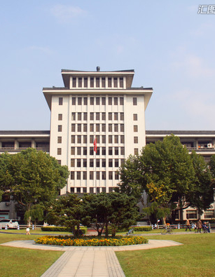
01
算法原理
02
双图蒙太奇
目录
03
多图像蒙太奇(bonus)
04
单笔刷(bonus)

Slide 3
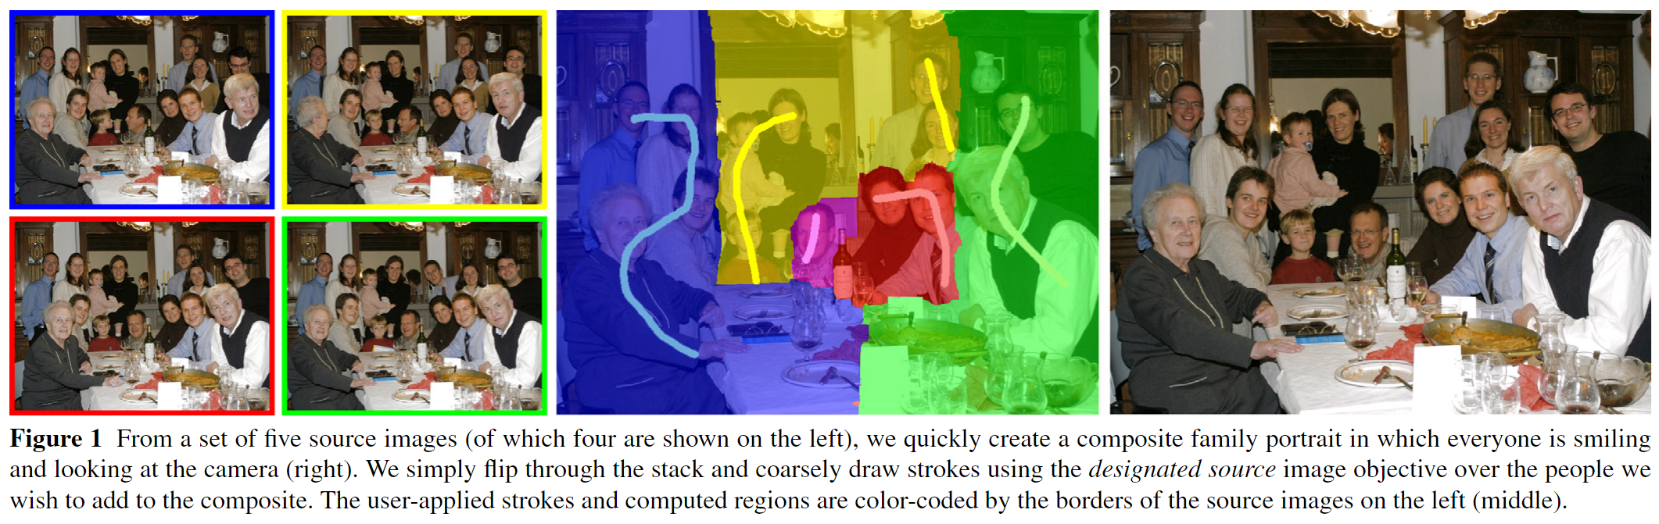
算法原理
双图蒙太奇
多图像蒙太奇
单笔刷
简介
交互式数字蒙太奇是一种创新的图像处理技术，最早在论文 Interactive digital photomontage (2004) 中被引入。该技术可以以一种难以察觉的方式将多张照片融合在一起，从而产生令人惊叹的真实图像融合效果。
交互式数字蒙太奇大致效果(之后我会复现一个类似的效果)
3

Slide 4
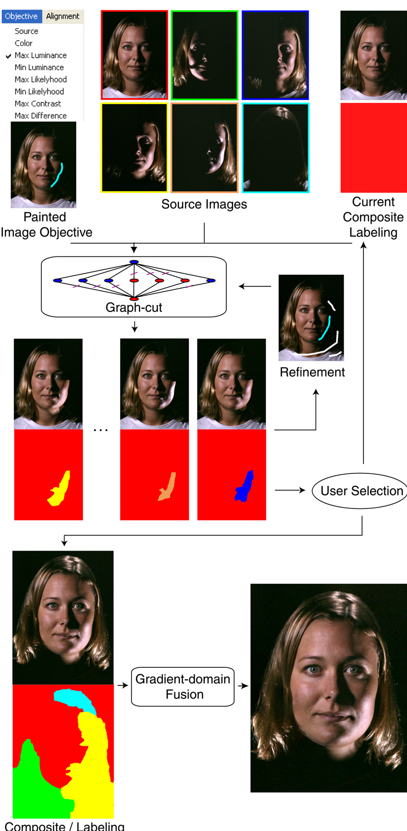
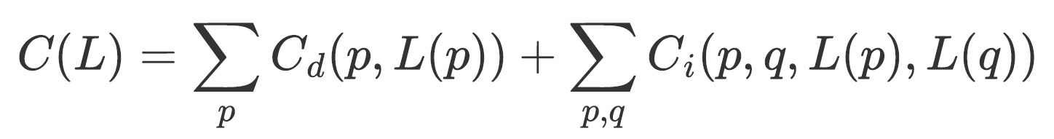
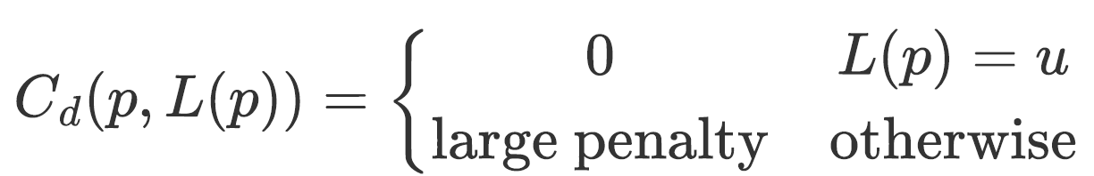
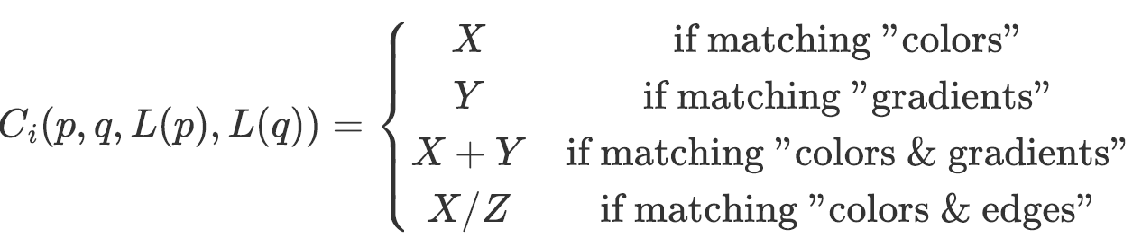
算法原理
双图蒙太奇
多图像蒙太奇
单笔刷
算法流程
区域选择
优化问题
Graph-cut optimization
数据惩罚项
交互惩罚项
数据惩罚项
交互惩罚项
Gradient-domain fusion
4

Slide 5
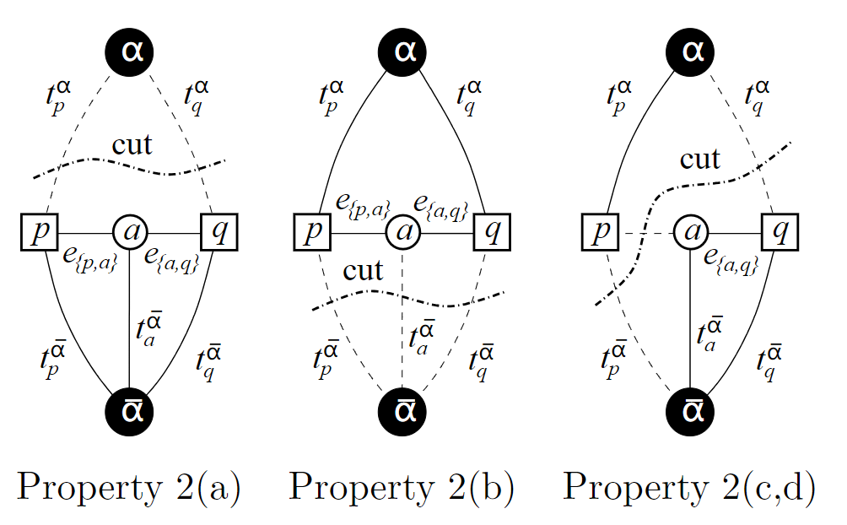
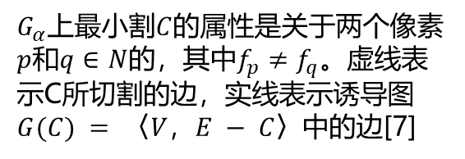
算法原理
双图蒙太奇
多图像蒙太奇
单笔刷
Graph-cut optimization
图像蒙太奇
使用能量函数进行约束建模
本质是马尔可夫随机场问题
graph cut优化求解
整个系统的目的就是最小化能量 ，我们控制的输入变量是标记函数 。算法就是在当前输入下找到下一步所能达到的最小值，然后移动，如此循环，直至下一步找不到更小的能量值了。
$G_{α}$上最小割$C$的属性是关于两个像素$p$和$q∈N$的，其中$f_{p}≠f_{q}$。虚线表示C所切割的边，实线表示诱导图$G(C) = ⟨V，E − C⟩$中的边[7]
5
Notes:
算法可以类比于梯度下降法：在操作空间的每一个 点，存在很多的优化方向簇，每对（个）标签形成一个 swap（expansion） 优化方向簇，在一个优化方向簇中存在很多的优化方向也就是具体的哪些像素进行 swap（expansion），通过图割的方法我们找到并移动到当前最优点，检查下一个优化方向簇。最后算法在操作空间的某个点的所有优化方向簇内都找不到更好的移动点时，算法结束，得到一个可控的局部极小值。
基本的图割方法一般用来解决两个标签的问题，而在这篇文章作者中通过巧妙的构造网络，每次进行两个标签，

Slide 6
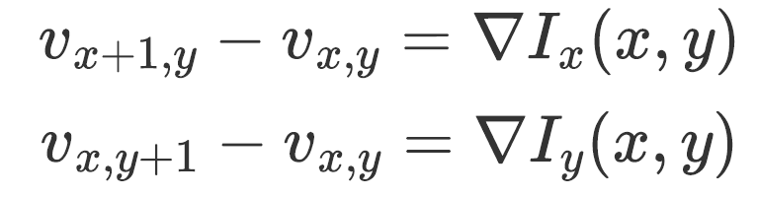
算法原理
双图蒙太奇
多图像蒙太奇
单笔刷
Gradient-domain Fusion
利用Graph-cut optimization中描述的算法进行求解之后，我们得到每个像素的label。但是由于光照不同等问题的存在，可能导致在图像的连接处依然存在明显的瑕疵。
为了减少这种瑕疵，可以通过求解Poisson方程的离散化来计算最小二乘意义下的最佳拟合图像。 具体来说就是在Numann边界条件下求解下列方程
对于单个颜色通道，我们寻求解像素值$I\left(x, y\right)$。我们将这些值重新排序为一个向量$v$，但为了方便起见，在这里我们仍然根据其对应的$(x, y)$像素坐标来引用每个元素$v_{x,y}$。输入梯度$∇I(x, y)$指定了上述的两个涉及两个变量的线性方程
6
Notes:
在这些情况下，将输入图像视为颜色梯度的来源而不是颜色的来源是有用的。使用相同的图割标签，我
们复制颜色梯度以形成一个复合矢量场。然后，我们计算一个颜色复合图像，其梯度最能匹配该矢量
场。通过这样做，我们可以平滑相邻图像区域之间的颜色差异。我们将这个过程称为梯度域融合。除非
梯度场是保守的，否则不存在一个梯度完全匹配输入的图像。相反，可以通过求解Poisson方程的离散化
来计算最佳拟合图像，即在最小二乘意义下。
我们使用Numann边界条件，相当于去除涉及图像边界外像素的任何方程。此外，由于梯度方程只能定义v加上一个可加常数，我们要求用户选择一个像素，其颜色将受限于其源图像中的颜色，然后将此约束添加到线性系统中。当在具有沿高梯度边缘的接缝成本中使用梯度域融合时，可能会出现额外的复杂性。由于强边缘可能会被混合掉，跨越这些接缝的混合可能会产生令人不满意的模糊伪影。我们通过简单地在边缘强度（由Sobel算子测量）超过一定阈值的位置放弃线性约束来解决这个问题。根据2.2中得到的labeling，去计算融合图像中的每个像素的梯度，然后求解泊松方程来得到最终的融合图像每个像素的颜色, 我们就可以得到最后的图片了。以下是代码实现

Slide 7
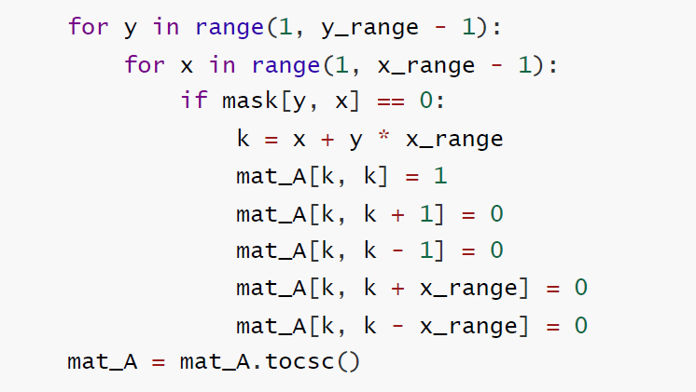
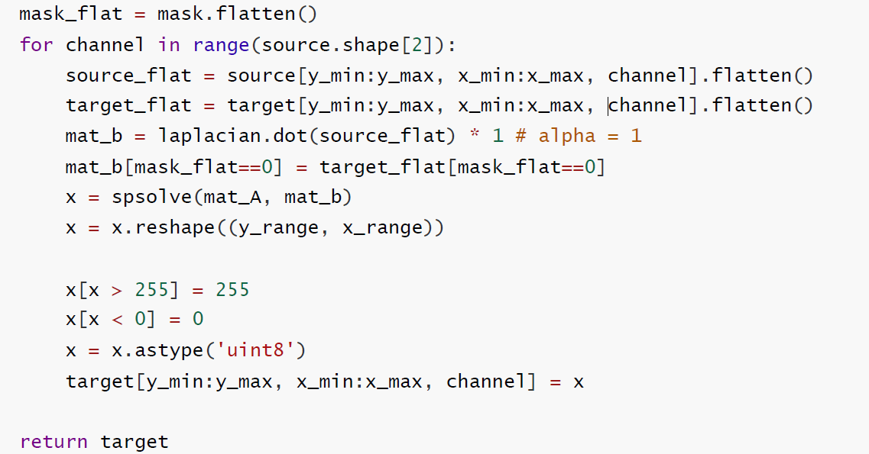
算法原理
双图蒙太奇
多图像蒙太奇
单笔刷
Gradient-domain Fusion
设置边界条件
泊松方程求解
通过循环，将掩码外的区域设置为单位矩阵，对于掩码外的像素，保持其颜色值不变
将mask展平为一维向量,计算拉普拉斯矩阵作用于源图像得到的向量, 然后求解线性系统
7

Slide 8
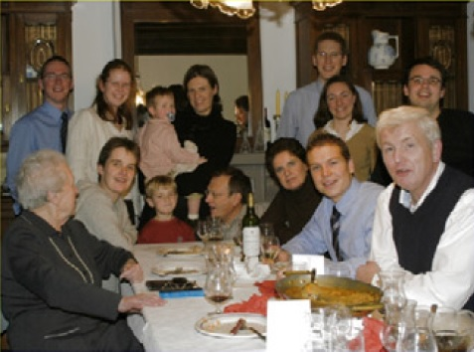
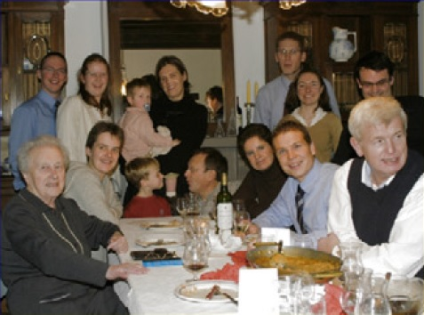
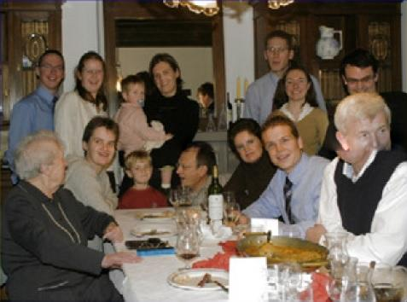
算法原理
双图蒙太奇
多图像蒙太奇
单笔刷
Gradient-domain Fusion
我对Gradient-domain Fusion的效果进行的测试，保证泊松方程求解的正确性。
原图1
原图2
原图3
8
Notes:
因为我融合的mask为上半部分取第一张图，下半部分取第二张图。可以发现除了最右侧的由于幅度实在太大，融合的效果较差外，其余的融合效果都在可以接受的范围内

Slide 9
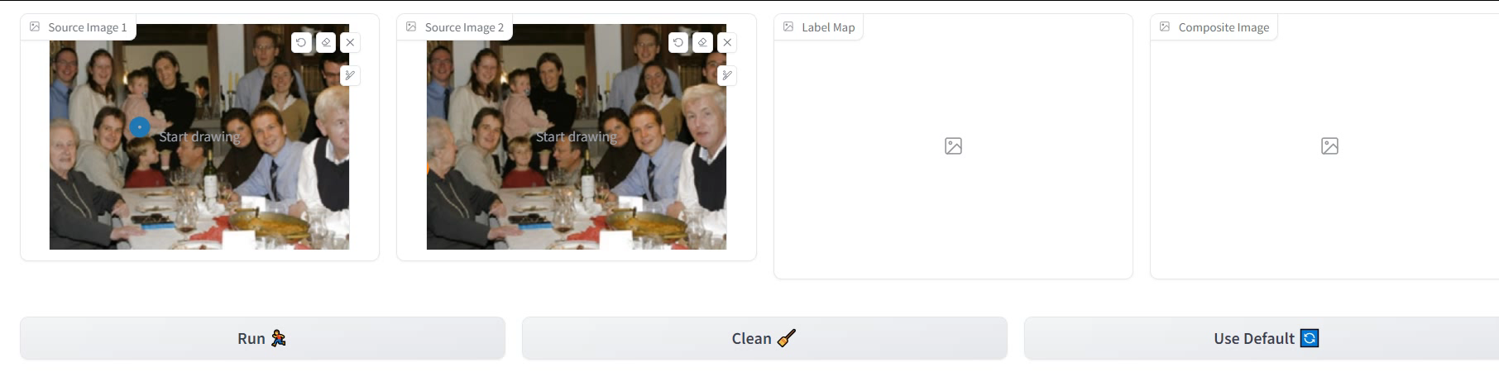
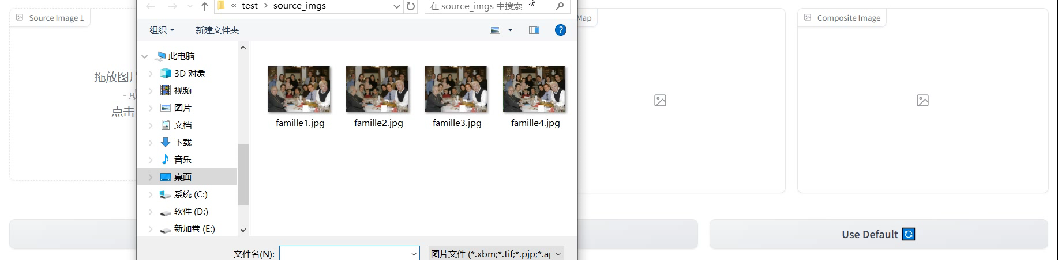
算法原理
双图蒙太奇
多图像蒙太奇
单笔刷
效果展示
[Bonus] 使用鼠标进行交互，实现简单的画刷
[Bonus]能够通过图像号码选择需要交互的图像
9

Slide 10
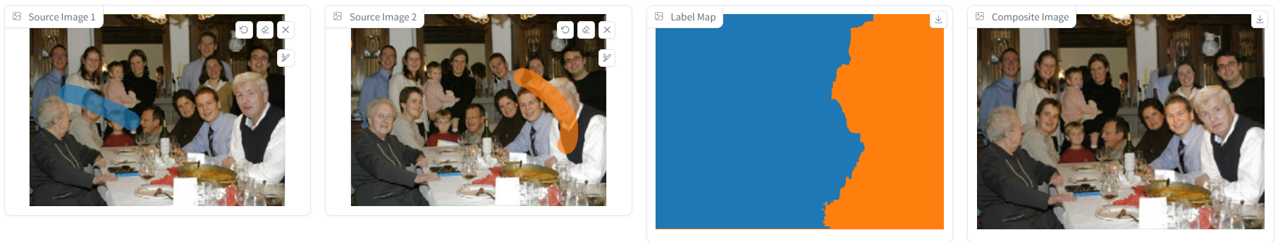
算法原理
双图蒙太奇
多图像蒙太奇
单笔刷
效果展示
原图1
原图2
label
输出
10

Slide 11
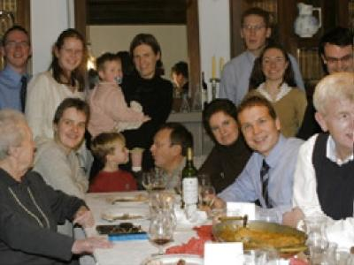
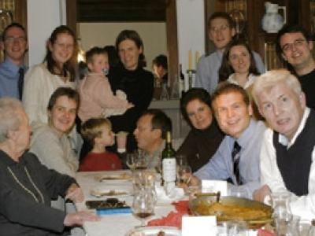
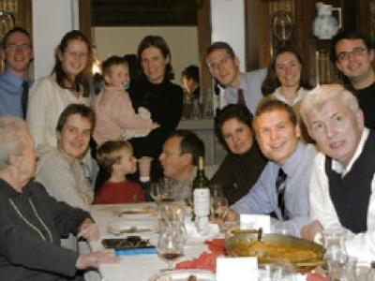


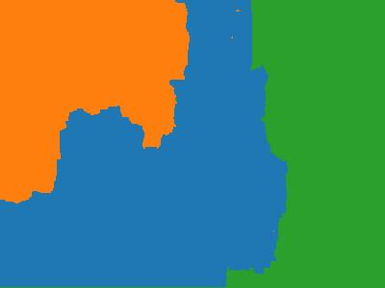
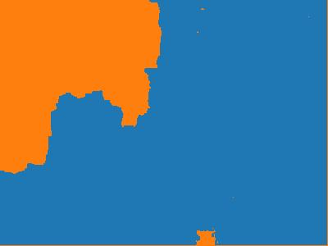
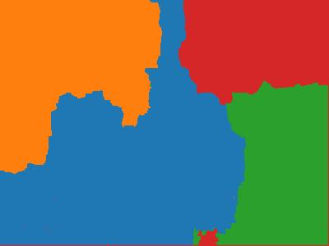
算法原理
双图蒙太奇
多图像蒙太奇
单笔刷
实现方案
[Bonus] 实现多图像笔刷的功能。多图像笔刷主要针对一个图像不包含所有需要的效果情况下的情景
$$histrory_mask=histrory_mask∨source_mask_list[i]$$
$$histrory_mask=histrory_mask∧¬source_mask_list[i+1]$$

Slide 12
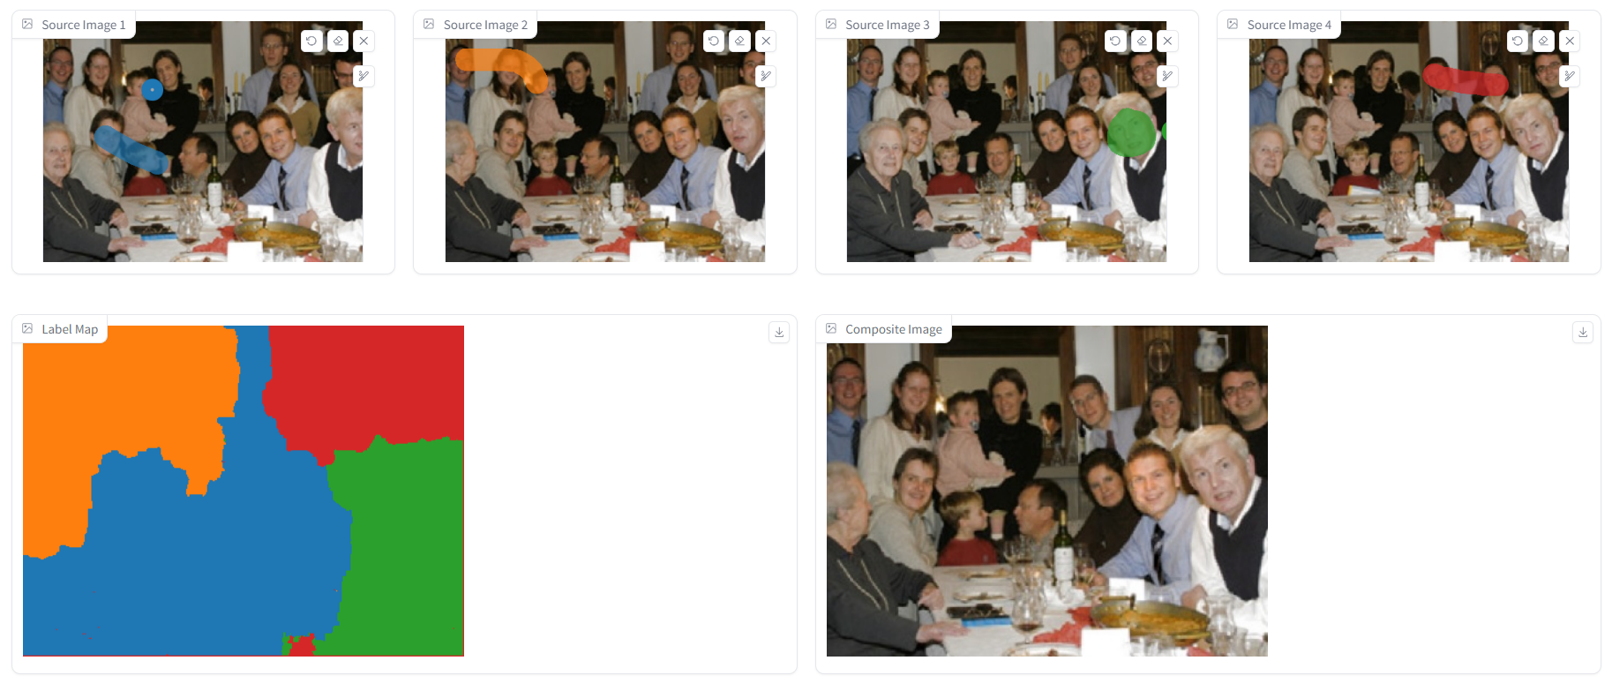
算法原理
双图蒙太奇
多图像蒙太奇
单笔刷
效果展示
输入
输出

Slide 13
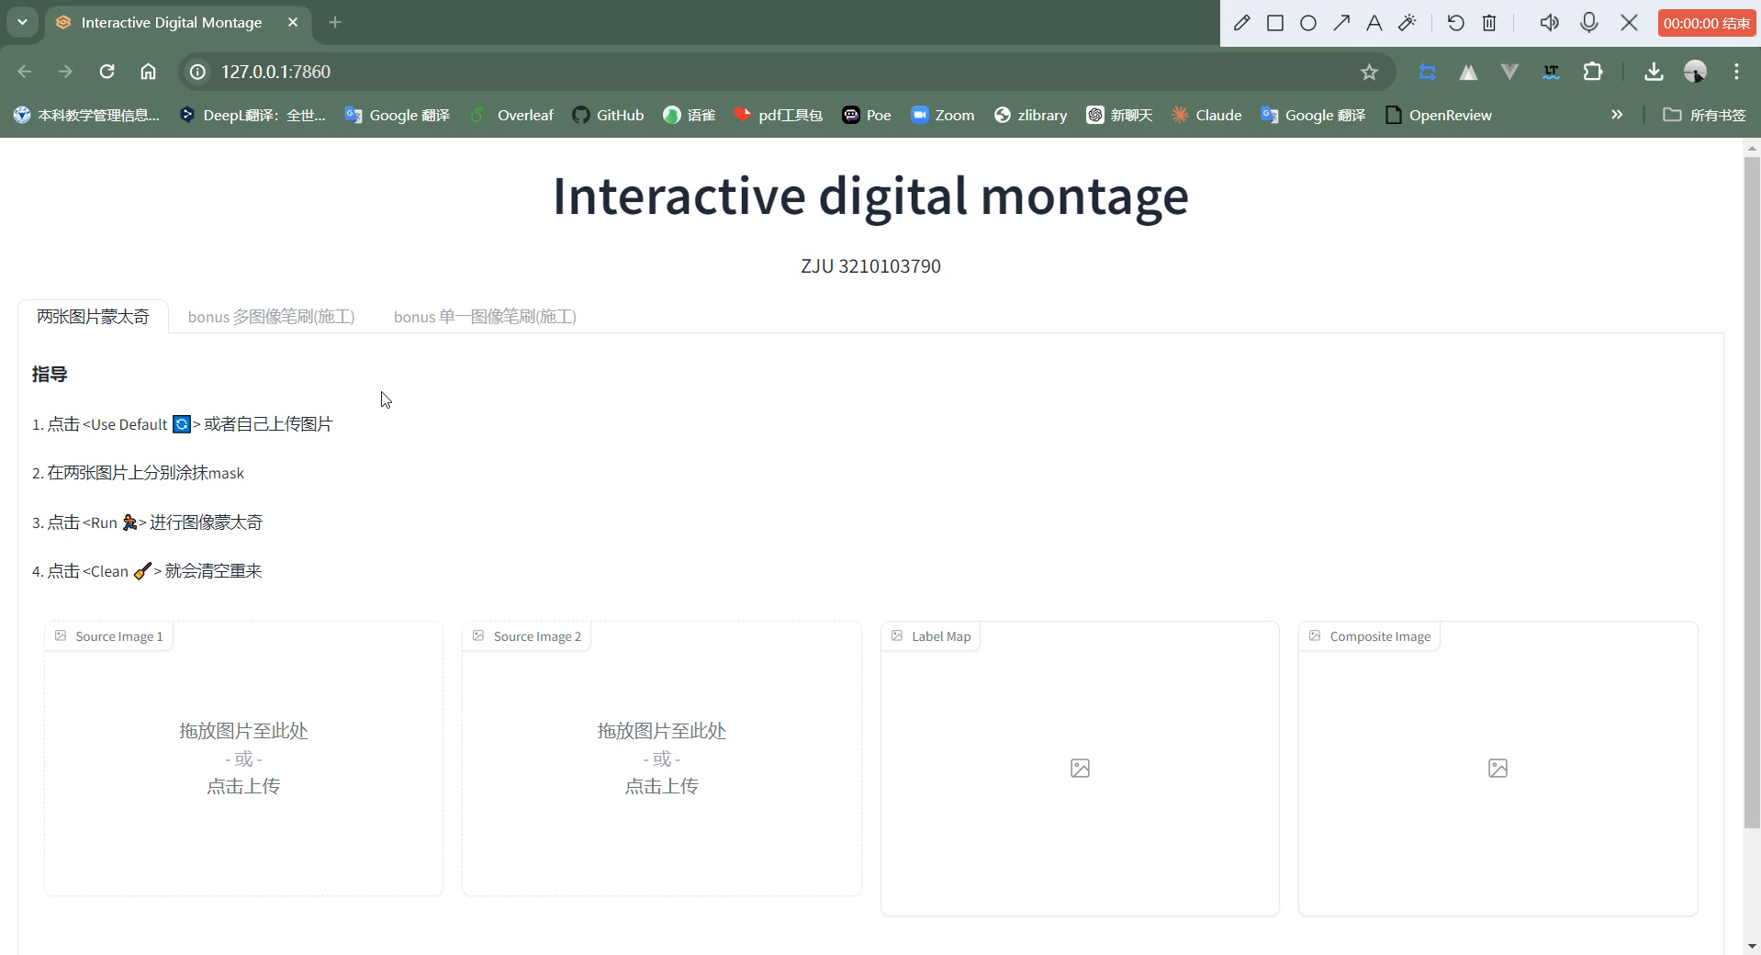

Slide 14
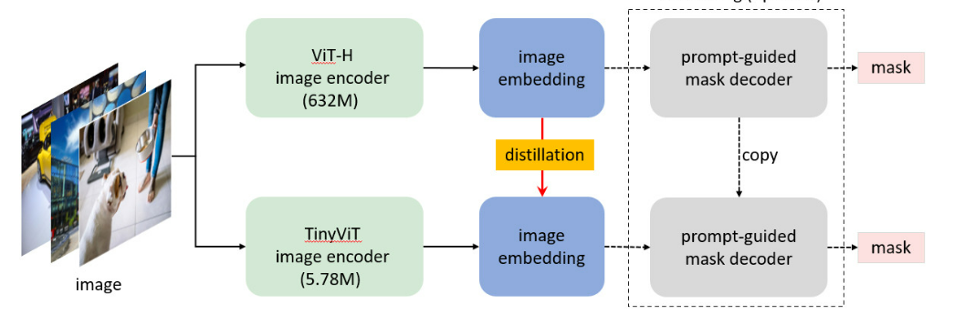
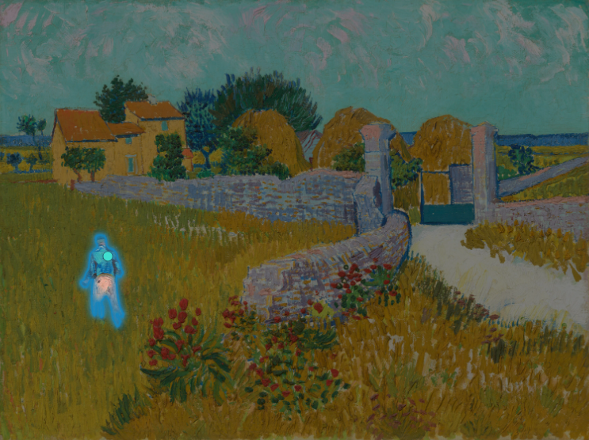
算法原理
双图蒙太奇
多图像蒙太奇
单笔刷
实现方案
[Bonus] 实现单一图像笔刷功能。使用单个图像笔刷，用户希望只向当前合成中添加一个图像，并且该图像应该是既满足笔划下的目标又尽可能无缝地与现有合成匹配的最佳图像。为了向用户提供对最佳图像选择的控制，在绘制之后立即向用户显示第三个窗口，称为选择窗口
使用Segment Anything抠出mask, 为了使得速度更快，使用了SAM的蒸馏版本Mobile SAM
Mobile SAM
获得对象的mask
14

Slide 15
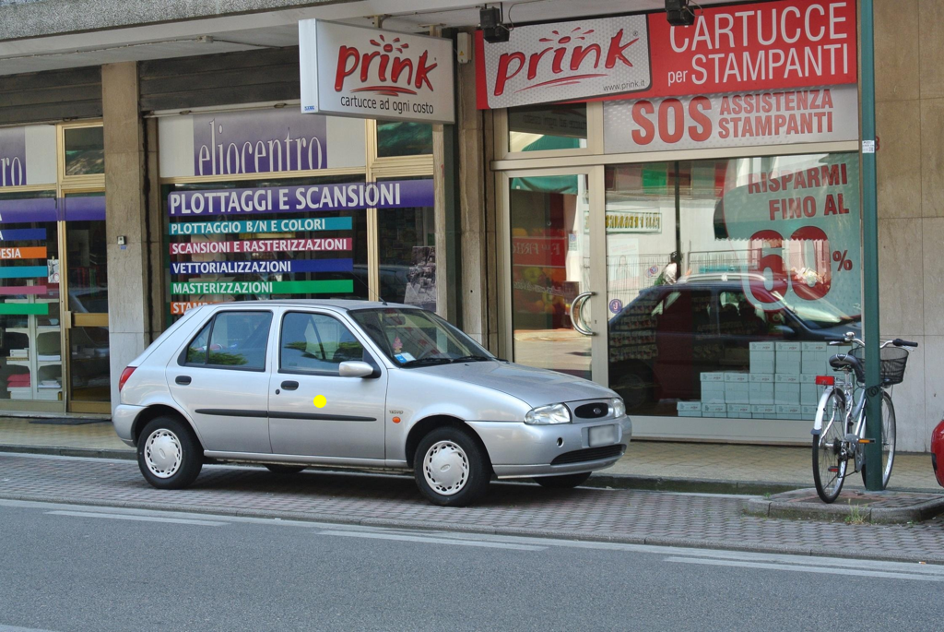
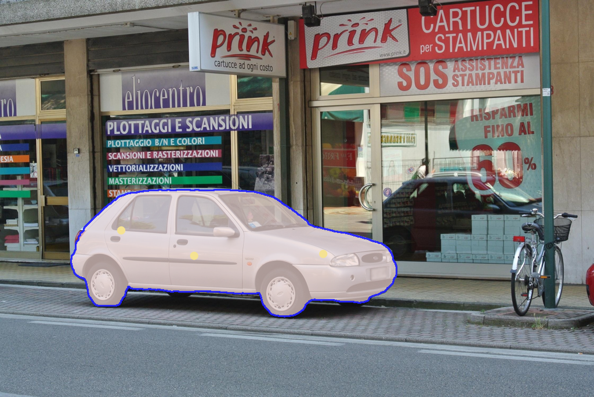
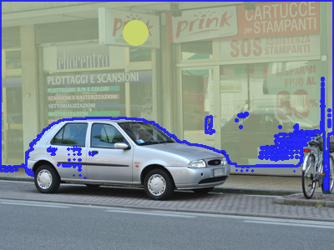
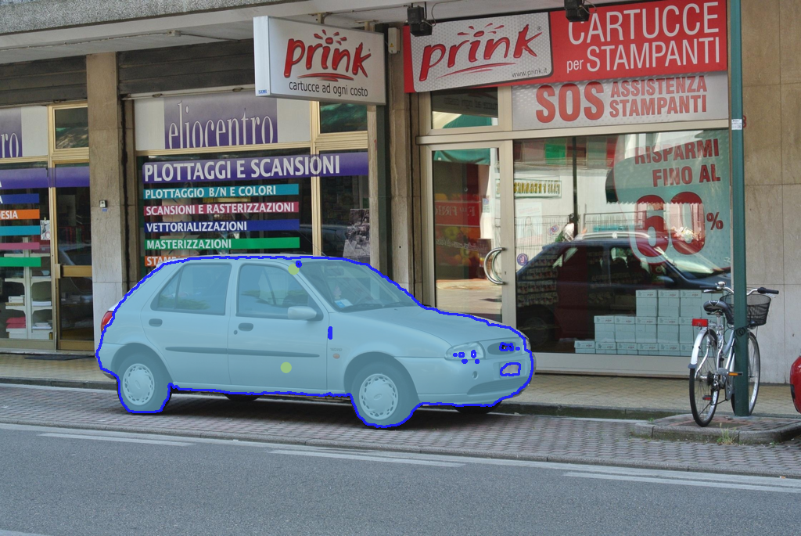
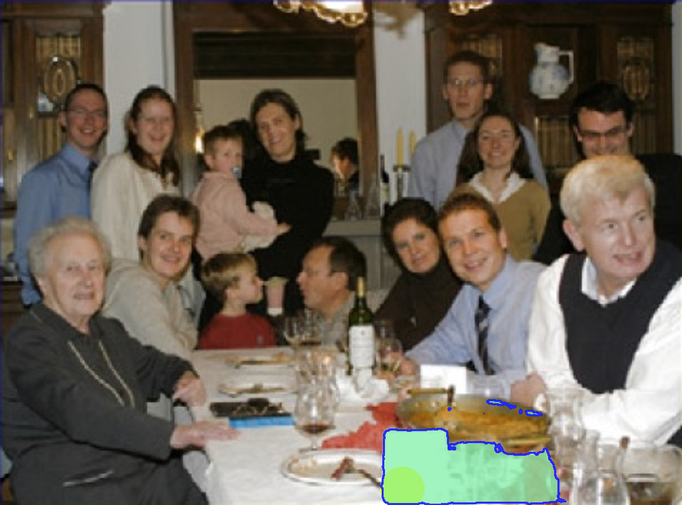
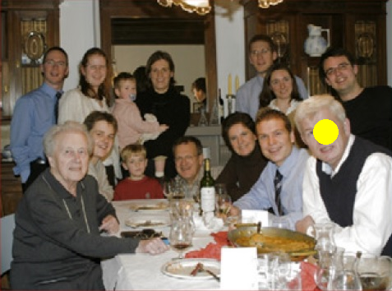
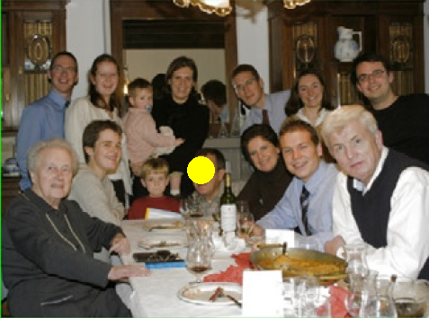
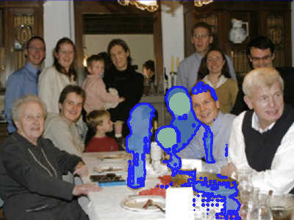
算法原理
双图蒙太奇
多图像蒙太奇
单笔刷
分割效果检验
但是受限于MoblieSAM的参数量，很容易出现分割失败（失败案例以红色框框出)，清晰度低的更容易失败
15
Notes:
通过这样的框架，现有的多模态大模型已经取得了一系列令人瞩目的成就

Slide 16
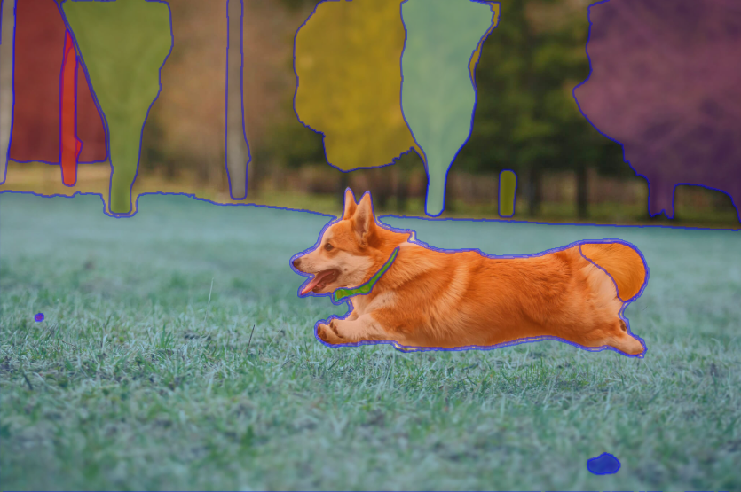
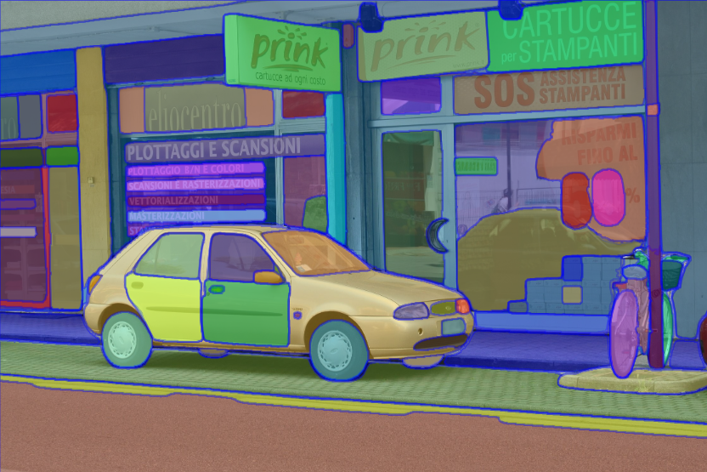
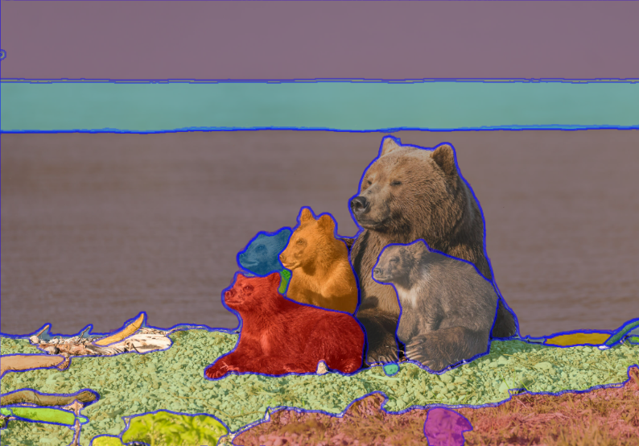
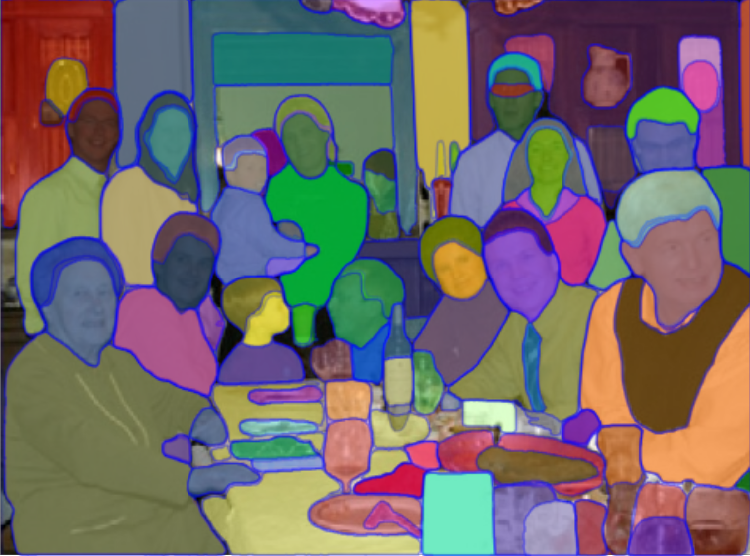
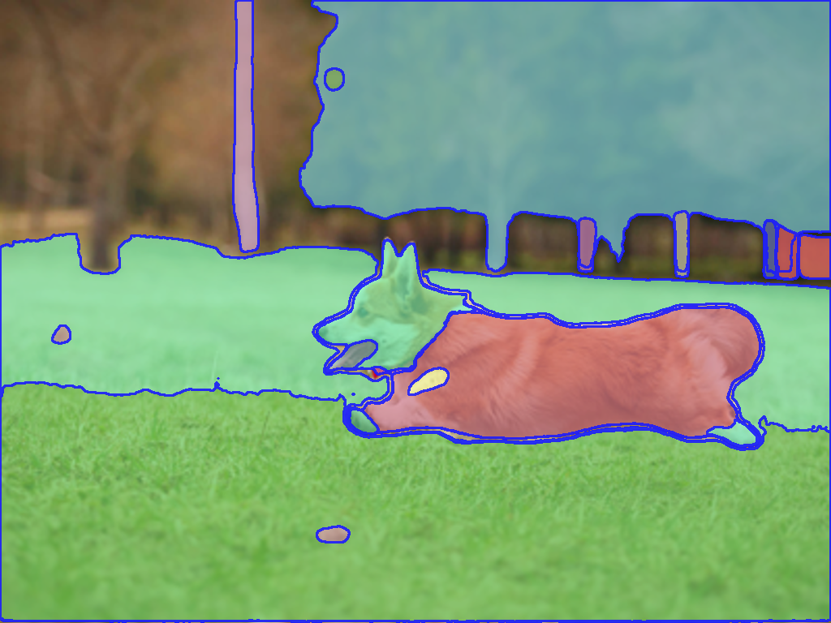
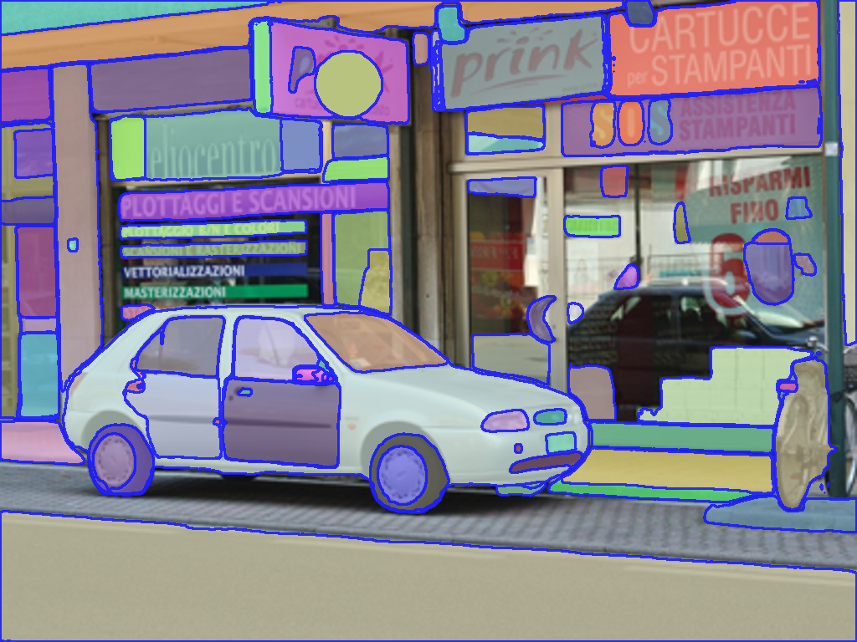
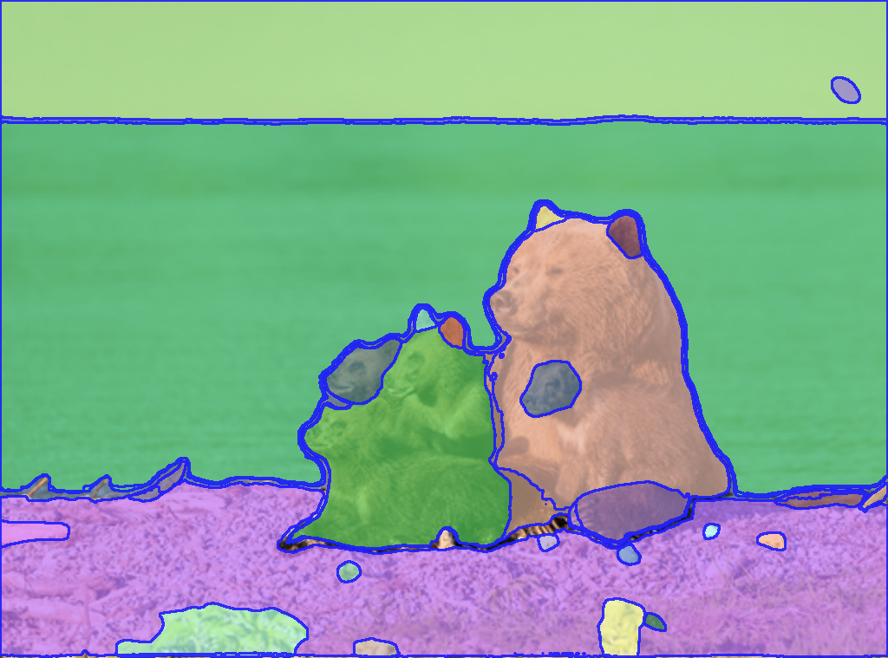
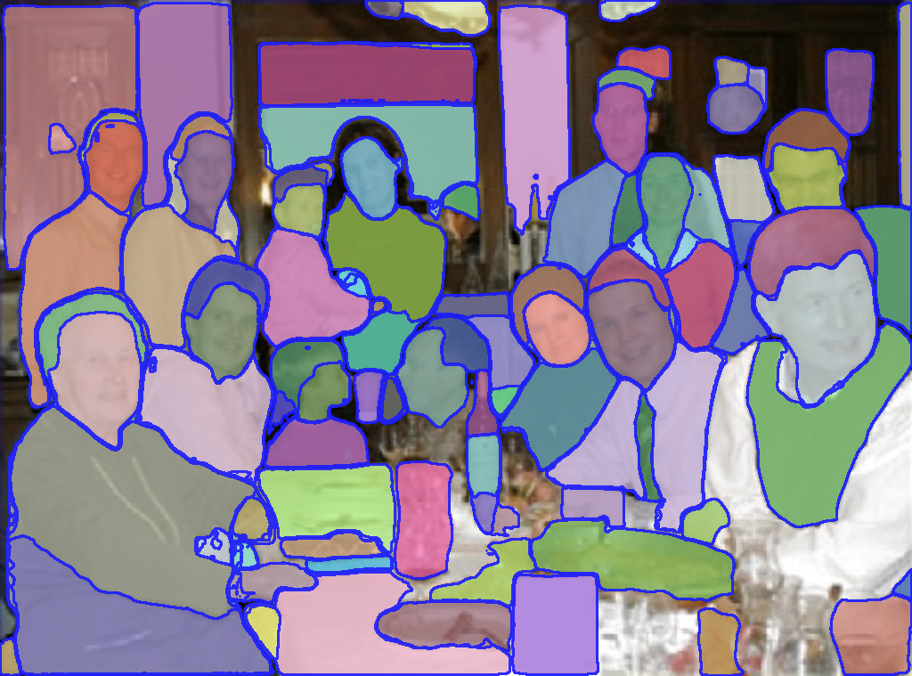
算法原理
双图蒙太奇
多图像蒙太奇
单笔刷
分割效果检验
Mobile SAM受限于参数量，效果比原始SAM差较多
SAM
Mobile SAM

Slide 17
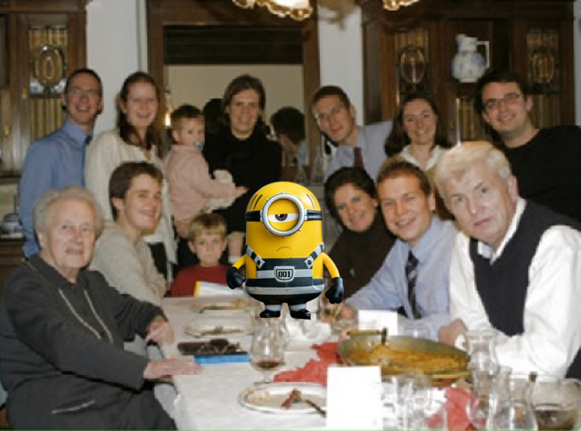
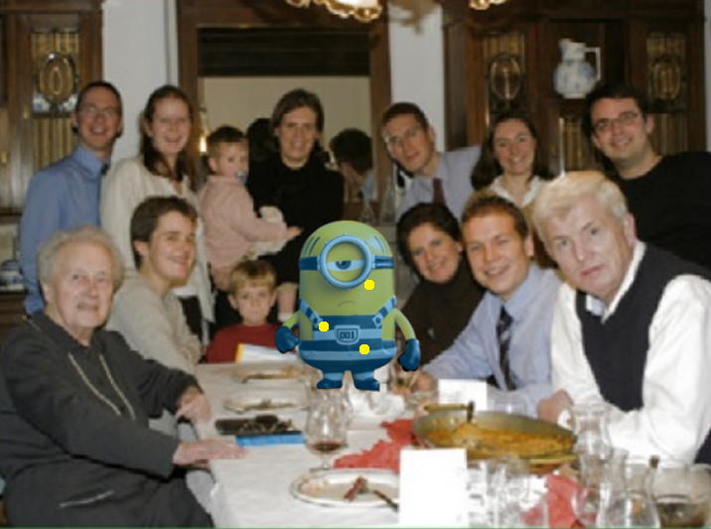

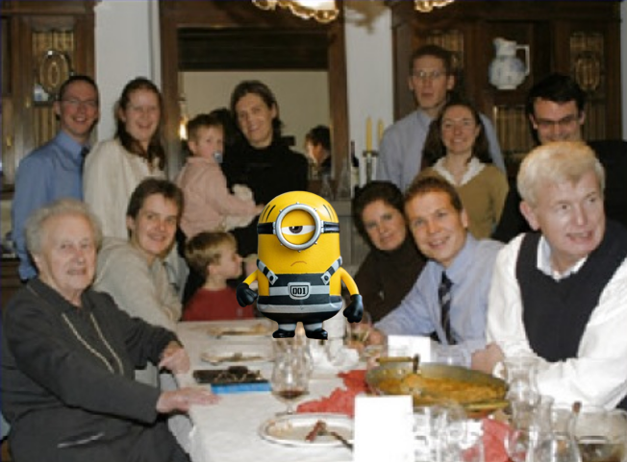
算法原理
双图蒙太奇
多图像蒙太奇
单笔刷
效果展示
输入
输出

Slide 18
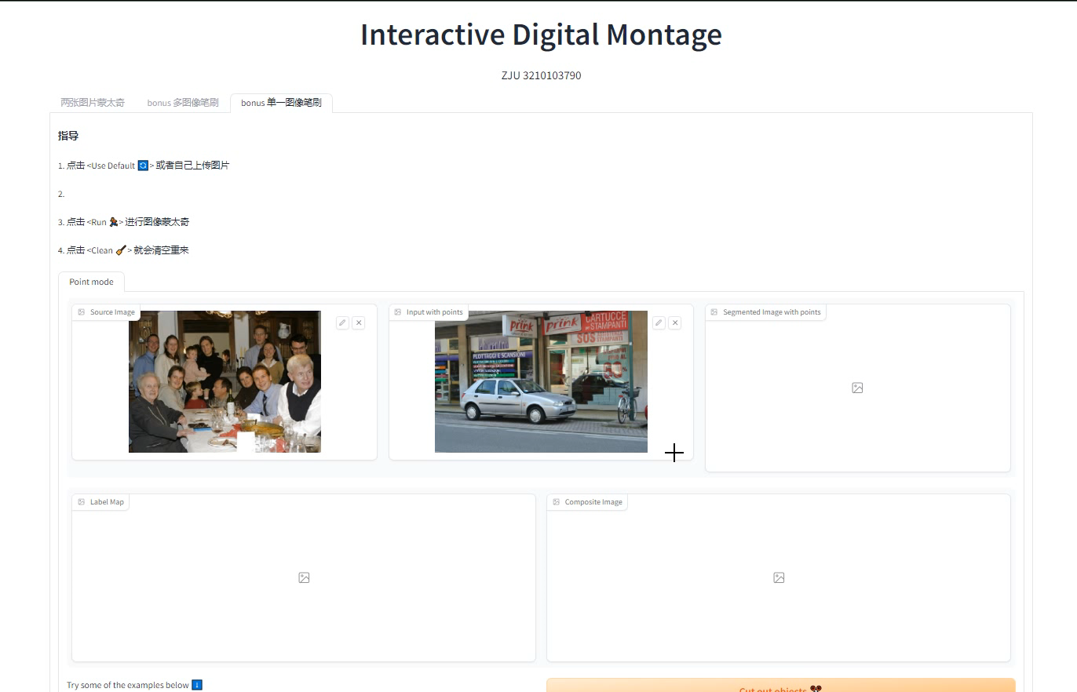
算法原理
双图蒙太奇
多图像蒙太奇
单笔刷
效果展示

Slide 19
请各位老师批评指正
THANK YOU

Slide 20
参考文件
[1] Agarwala A, Dontcheva M, Agrawala M, et al. Interactive digital photomontage[M]//ACM SIGGRAPH 2004 Papers. 2004: 294-302.
[2] Vladimir Kolmogorov, Ramin Zabih: What Energy Functions Can Be Minimized via Graph Cuts? IEEE Trans. Pattern Anal. Mach. Intell. 26(2): 147-159
[3] Gao J, Li Y, Chin T J, et al. Seam-driven image stitching[C]//Eurographics (Short Papers). 2013: 45-48.
[4] Aqrawi A A, Boe T H. Improved fault segmentation using a dip guided and modified 3D Sobel filter[M]//SEG Technical Program Expanded Abstracts 2011. Society of Exploration Geophysicists, 2011: 999-1003.
[5] Kohli P, Torr P H S. Efficiently solving dynamic markov random fields using graph cuts[C]//Tenth IEEE International Conference on Computer Vision (ICCV'05) Volume 1. IEEE, 2005, 2: 922-929.
[6] Di Martino J M, Facciolo G, Meinhardt-Llopis E. Poisson image editing[J]. Image Processing On Line, 2016, 6: 300-325.
[7] Boykov Y, Veksler O, Zabih R. Fast approximate energy minimization via graph cuts[J]. IEEE Transactions on pattern analysis and machine intelligence, 2001, 23(11): 1222-1239.

